Slide 1
FAVh048 Kostým, maska a výprava v kinematografii
Mgr. Šárka Gmiterková, Ph.D.
24. 4. 2023
JS 2023

Slide 2
Vyprávěj (epizoda „Sedmdesátky“) Volha (epizoda „Foxteriéry“)
Výprava: Marcel Hána
Výprava: Jan Vlasák

Slide 3
Otázky
Jakým způsobem oba seriály vybranou éru (70.léta 20.století) vykreslují (příběh, konstrukce postav, hodnotový rámec)?
Dá se o promítnutých audiovizuálních dílech hovořit jako o nostalgických (a jak nostalgii sami chápete)?
Jak ke konstrukci nostalgického/vzpomínkového efektu přispívá výprava a dekorace – tedy vědomí místa příběhu?

Slide 4
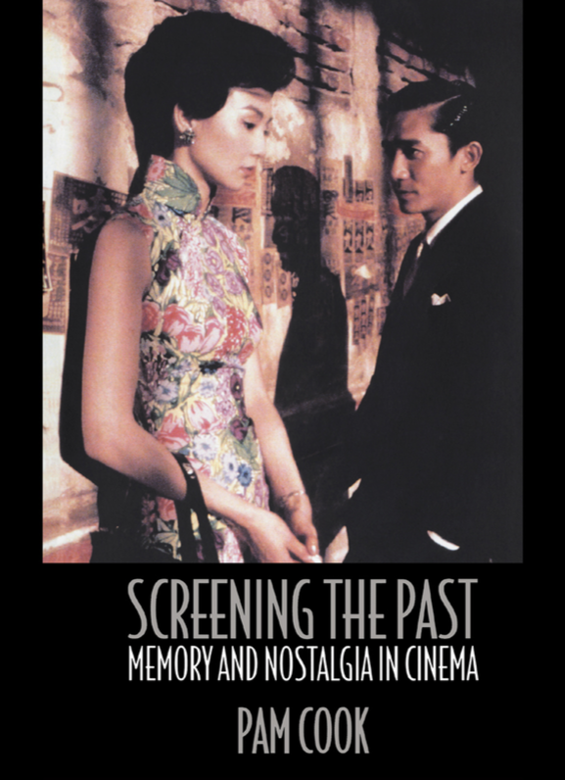
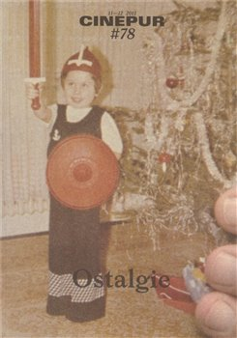

Slide 5
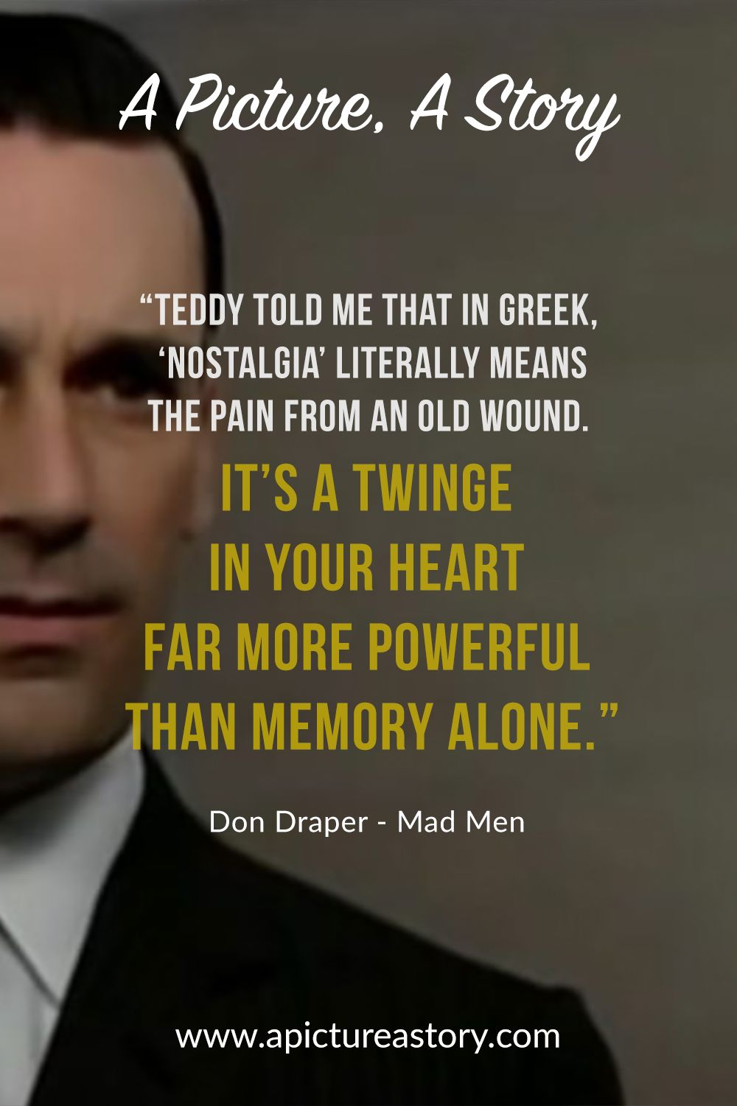
Historie/Paměť/Nostalgie
Pokud historii budeme
vnímat jako něco objektivně
spolehlivého, distancovaného,
pak nostalgie je opačný
extrém – sladkobolné ohlížení
se do minulosti.

Slide 6
Nostalgie jako součást postmoderny
Postmoderní společnost jako společnost spektáklu
Postmoderní kultura jako sled obrazů, povrchů a jejich následných citací X absence pevného jádra a podstaty + absence hloubky
podezíravost vůči vizualitě a síle obrazů?
Ceněným rysem postmoderních děl je jejich heterogenita
postmoderní společnost je zbavená vší historicity, vše je redukováno jen na obrazy

Slide 7
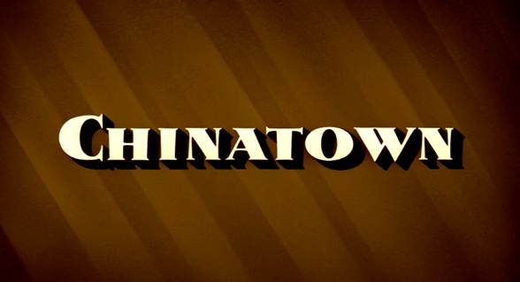
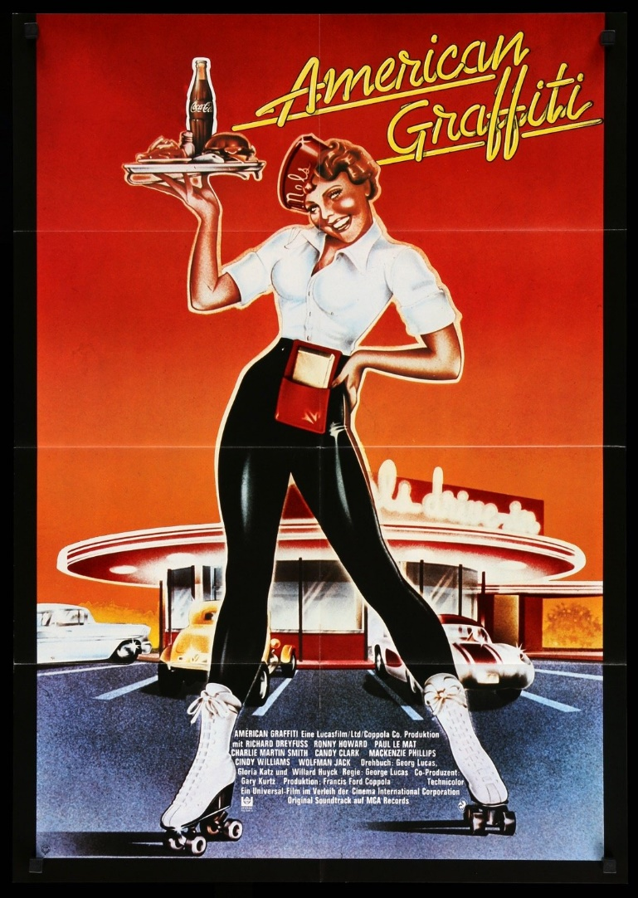
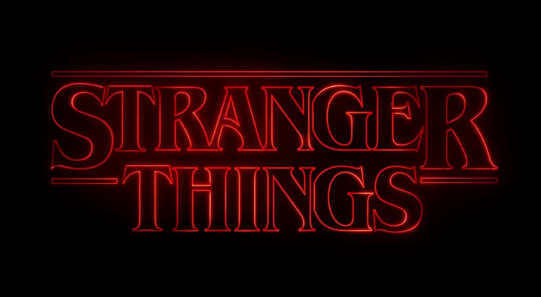

Slide 8
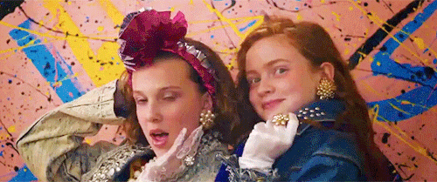
Osmdesátá léta VS Osmdesátky
Nostalgické návraty formou stereotypů, zažitých představ a evokace pocitů; intertextualita
Dějiny v performativním, subjektivním rozměru, zpochybnění lineární historie i pokroku jako takového >> ztracený ideál, který se už nikdy nevrátí a zpřístupní se pouze pomocí obrazů, předmětů nebo performance uplynulé éry
únik do celistvých a přehledných světů minulosti před chaotickou a neuspokojivou přítomností >> jako rezignace na přítomnost nebo kritický dialog se současností?

Slide 9
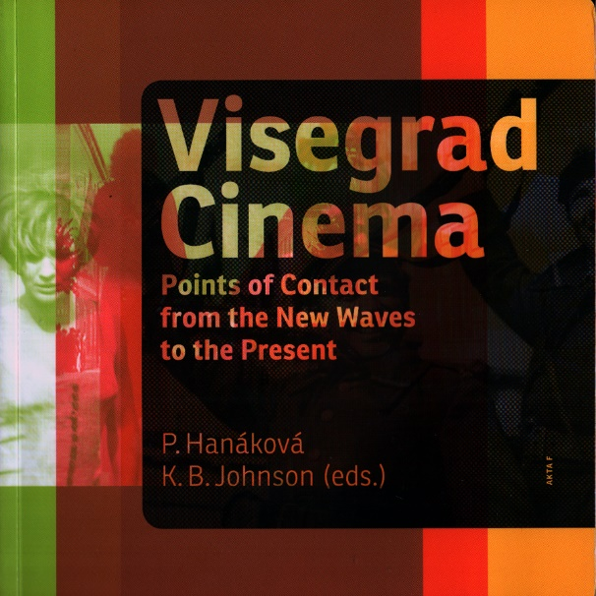
Ostalgie
Nostalgická vlna v zemích bývalého východního bloku, která se smířlivě ohlíží za érou socialismu
Původ v Německu, kombinace nostalgie a německého slova „Ost“ – východ.
V různých zemích má různé podoby (Polsko víc camp, v Německu komerční aspekt, v Rusku posvěceno státními strukturami)
U nás od druhé poloviny 90. let >> filmy Jana Hřebejka a Petra Jarchovského, seriál Vyprávěj, pořad Retro, soutěž Tenkrát na východě + opětovné uvedení tv seriálů ze 70.let)
Negativní konotace socialistického kýče

Slide 10
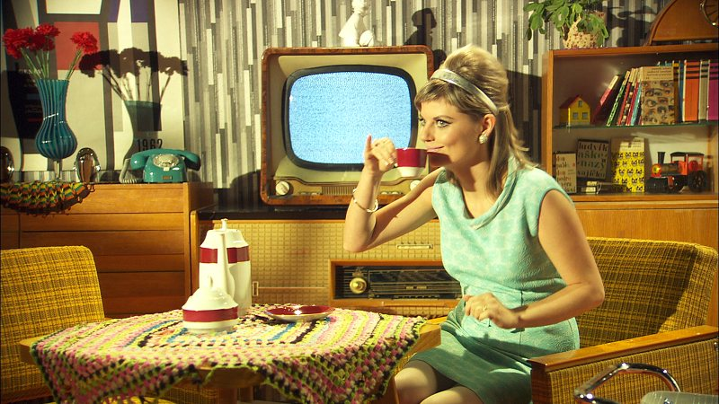
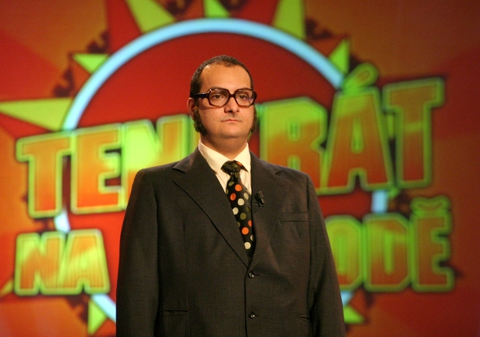
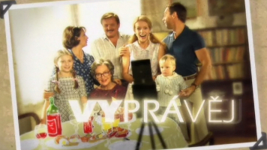

Slide 11
Výprava VS autorská teorie
Filmové autorství jako ryze vizuální záležitost (Francois Truffaut a Cahiers du Cinema x adaptacím, x filmu jako literárnímu médiu, X tradici kvality, X studiovým filmům)
Andrew Sarris: také tematická konzistence přispívá k autorství
Osobnost auteura je nejdůležitější

Slide 12
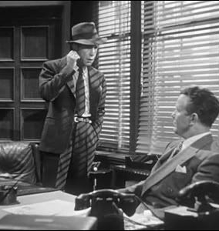
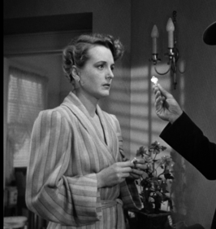
Stylizace filmu noir a neo-noir

Slide 13
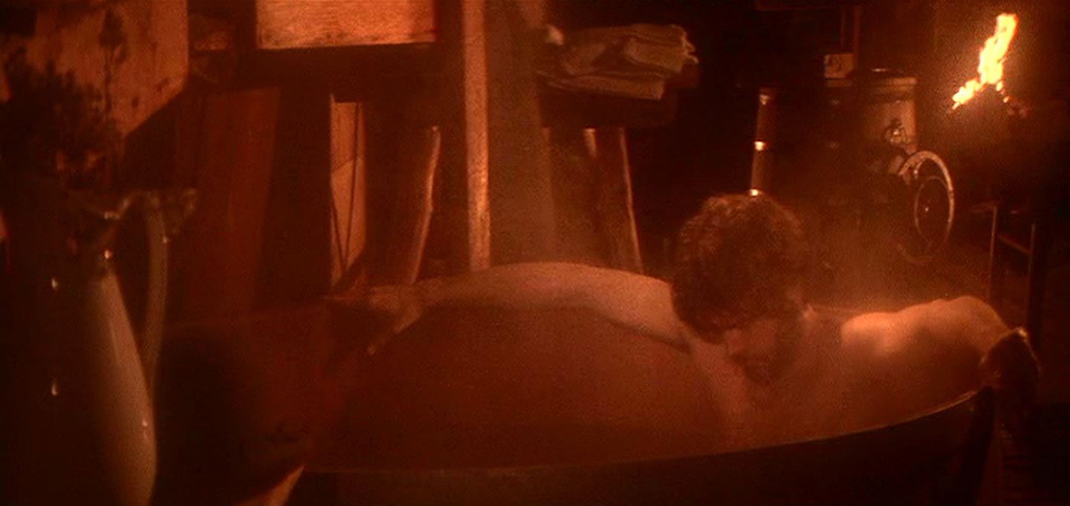
Hollywoodská renesance = důraz na realističnost
Potlačení scénické stylizace a důraz na realistickou motivaci
Natáčení na lokacích, kdy se namísto studií používají nijak pozoruhodné a zaměnitelné lokality
Realismus motivovaný postavou – prostory a místa plná detailů, která napomáhají v charakterizaci postav\y

Slide 14
Postmoderní obrat
Charlese Tashiro: v prostředí filmu McCabe a paní Millerová se žije (minulost jako přítomnost), prostředí Barryho Lyndona se ukazuje (minulost jako muzeum, distance).
Postupná fetišizace dobovým dekorem a detaily jako specifická forma pastiše, tedy nápodoby.
Médium dovede velmi dobře napodobit sebe sama, přežité žánry, směry a poetiky.

Slide 15
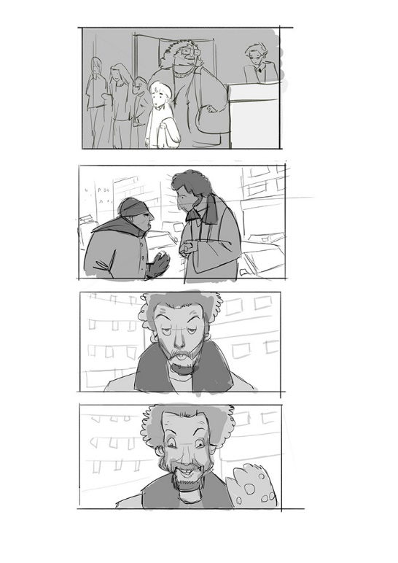
Výprava jako paratext
Začíná nabývat na důležitosti design sám o sobě, jako svého druhu samostatná vizuální atrakce.
Cení se okamžitá rozpoznatelnost designu a jeho možného rozšiřování nad rámec samotného filmu (transmédia, paratexty).
Výjevy z filmu často vstupují do jiných kontextů, recepčních rámců a režimů oslovení – mohou to být umělecké artefakty, mohou prodávat objekty a zážitky nad rámec filmu samotného, můžou se stát součástí jiného vyprávění.

